Slide 1

15/12/2017
Présentation du projet
Seif KAROUI

Slide 2
Sommaire
1. Présentation de WSUS
2. ETAT AVANT et objectifS
3. ETAT actuelle
4. Les évolutions envisagées

Slide 3
Présentation de WSUS
01

Slide 4
WSUS
En GROS:
Windows Server Update Services (WSUS) est un service permettant de distribuer les mises à jour pour Windows et d'autres applications Microsoft sur les différents ordinateurs fonctionnant sous Windows au sein d'un parc informatique.
Pourquoi ?
Gestion centralisée des mises à jour Windows
Automatisation de déploiement des mise à jours

Slide 5
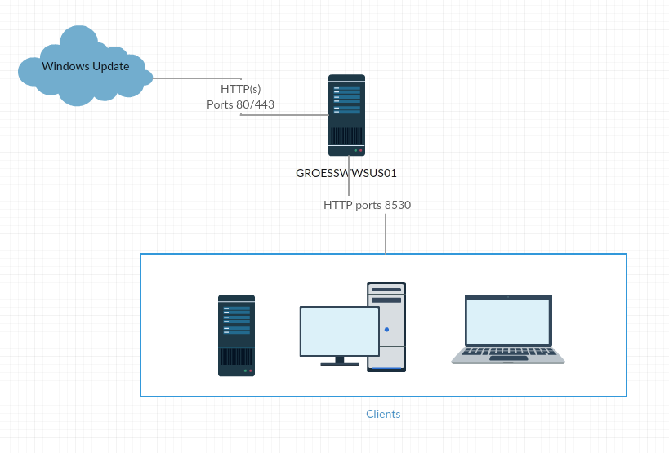
Architecture

Slide 6
ETAT AVANT ET OBJECTIFS
02

Slide 7
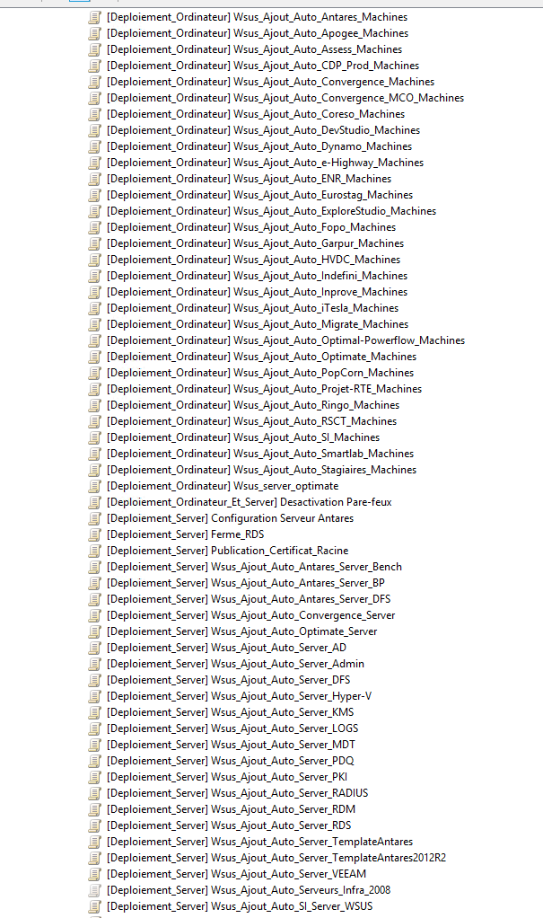
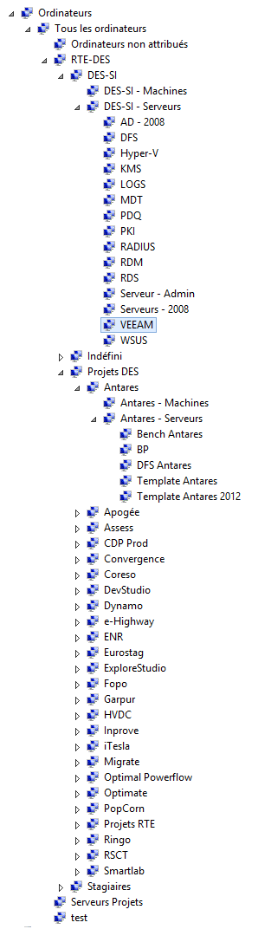
ETAT AVANT
111 Groupes
55 GPO
Console basique
Approbation manuelle des màj
Serveur WSUS non nettoyé
Fichier Màj non nettoyé
Pas de Rapports automatique de l’état des màj

Slide 8
OBJECTIFS
Génération des Rapports automatiques de l’état de déploiement de maj
Avoir Moins de 7 groupes dans WSUS
avoir Moins de 7 GPO liés au WSUS
Amélioration de la classification des màj dans la console
Automatisation du déploiement des patchs de sécurité
Automatisation du nettoyage de serveur WSUS
Documentation

Slide 9
ETAT ACTUELLE
03

Slide 10
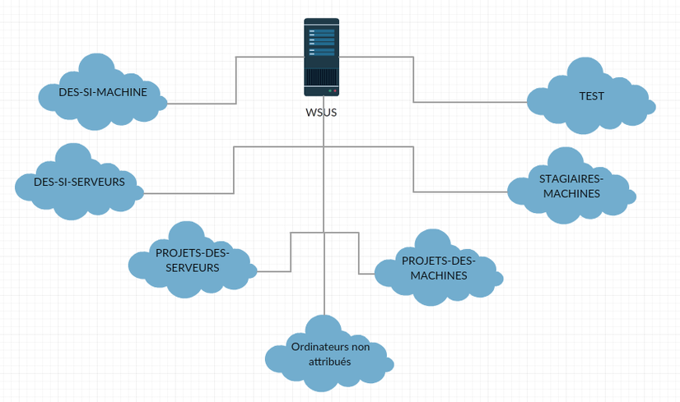
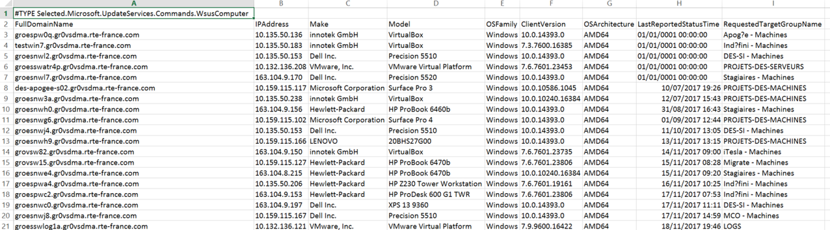
6 groupes
6 GPO
Console pratique
Approbation automatique des màj sécurité
Nettoyage Serveur WSUS autoamtique
Fichiers des Màj obsolétes éliminés automatiquement
Rapports automatique de l’état des màj

Slide 11
Merci pour votre attention

